Slide 1
Рациональные дроби. Разложение правильной рациональной дроби в сумму простейших дробей

Slide 2
Рациональные дроби
Пусть есть 2 многочлена с вещественными коэффициентами:
P(x) = a₀ x^{n} +a₁ x^{n – 1} +a₂ x^{n – 2}+…+ a_{n}, deg P(x) = n
Q(x) = b₀x^{m} +b₁ x^{m – 1} +b₂ x^{m – 2}+…+ b_{m}, deg Q(x) = m ≥ 1.
Рациональная дробь – выражение вида:
Функция
дробно-рациональная функция
Если n < m, то дробь называется правильной
Если n ≥ m, то дробь называется неправильной

Slide 3
Простейшие правильные дроби
I
II
III
IV

Slide 4

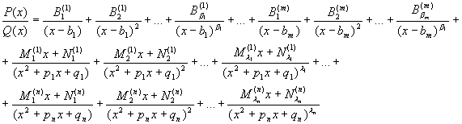
Разложение правильной рациональной дроби в сумму простейших
Теорема
Всякую правильную рациональную дробь можно представить в виде конечной суммы простейших дробей, причем это разложение единственно с точностью до перестановки слагаемых.
One’s blood froze
В этой сумме в самом общем случае участвуют все виды простейших дробей, общий знаменатель которых равен многочлену в знаменателе исходной дроби.
Коэффициенты простейших дробей находятся методом неопределенных коэффициентов.

Slide 5
Примеры разложения в сумму простейших дробей
Пример 1
Представить в виде суммы простейших дробей
I способ
II способ

Slide 6
Пример 2
Представить в виде суммы простейших дробей

Slide 8
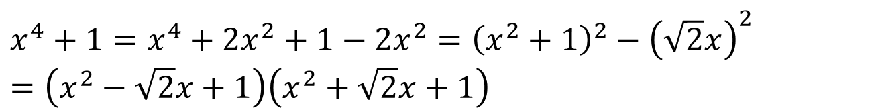
Пример 3
Представить в виде суммы простейших дробей
$$x^{4}+1=x^{4}+2x^{2}+1−2x^{2}={\left(x^{2}+1\right)}^{2}−{\left(\sqrt{2}x\right)}^{2}=\left(x^{2}−\sqrt{2}x+1\right)\left(x^{2}+\sqrt{2}x+1\right)$$

Slide 9
Пример 4
Рациональную дробь
представить в виде целой и дробной частей, дробную часть разложить в сумму простейших дробей.

Slide 10
Пример 5
Не находя коэффициентов разложения, представить рациональную дробь в виде суммы простейших.
=
=

Slide 11
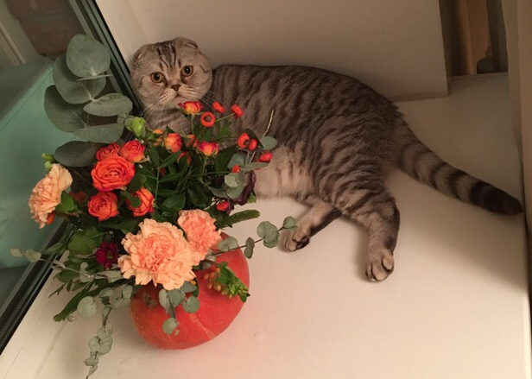
Trick or treat?

